Slide 1
Chào mừng các em đến với
tiết Tự nhiên và xã hội
Notes:
1

Slide 3
Bệnh về tim thường gặp ở trẻ em là gì?
Đáp án: bệnh nhồi máu cơ tim, bệnh hở van tim, bệnh thấp tim

Slide 4
. Nguyên nhân dẫn đên bệnh thấp tim ở trẻ em?
Do bị viêm họng, viêm a-mi-đan kéo dài hoặc do thấp khớp cấp không chữa trị kịp thời.

Slide 5
Bệnh thấp tim nguy hiểm như thế nào?
Đáp án:Nó để lại những di chứng nặng nề cho van tim, cuối cùng gây suy tim

Slide 6
Cần làm gì để phòng bệnh thấp tim?
Để phòng bệnh thấp tim cần phải: giữ ấm cơ thể khi trời lạnh, ăn uống đủ chất, giữ vệ sinh cá nhân tốt, rèn luyện thân thể hàng ngày để không bị các bệnh viêm họng, viêm a-mi-đan kéo dài hoặc viêm khớp cấp…

Slide 7
Thứ năm ngày 7 tháng 10 năm 2021
Tự nhiên và xã hội
Hoạt động bài tiết của nước tiểu

Slide 8
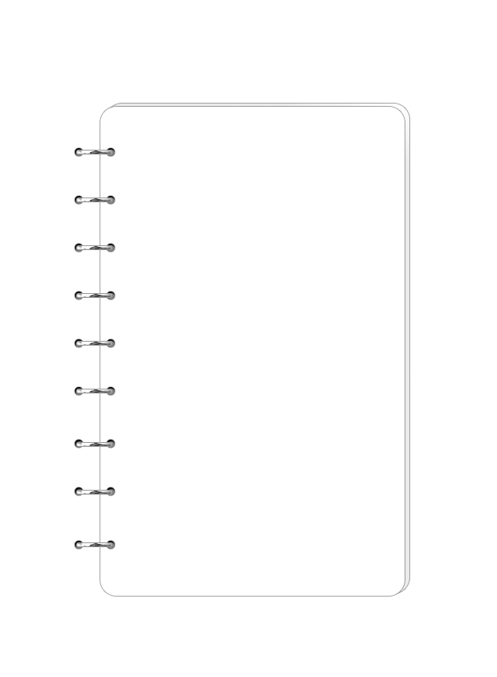
Cơ quan nào trong cơ thể có chức năng bài tiết nước tiểu?
Thận và cơ quan vệ sinh.

Slide 9
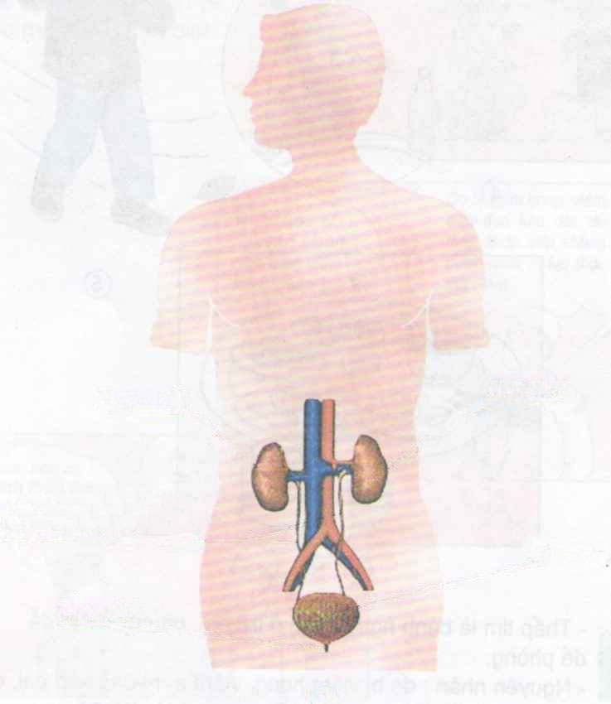
NÊU TÊN CÁC BỘ PHẬN CỦA CƠ QUAN BÀI TIẾT NƯỚC TIỂU TRÊN SƠ ĐỒ
Thận Trái
Thận Phải
Bóng đái
Ống dẫn nước tiểu
Ống đái

Slide 10
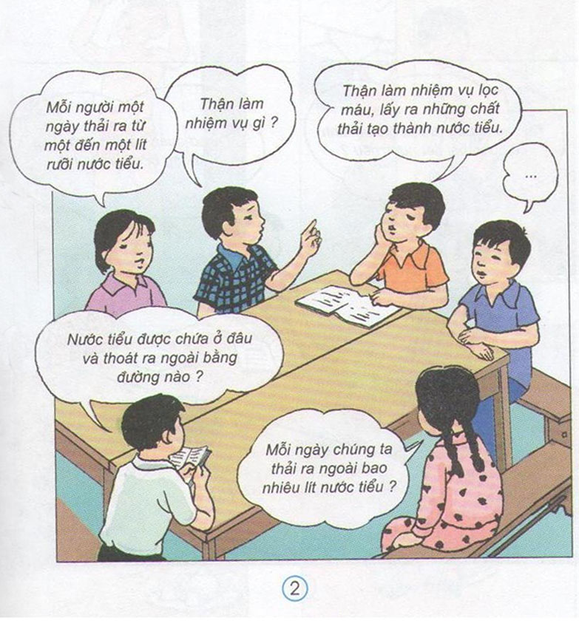
Nói về vai trò của thận, ống dẫn nước tiểu, bóng đái và ống đái trong hoạt động bài tiết nước tiểu.

Slide 11
Nối câu hỏi với câu trả lời sao cho thích hợp
a. Là nơi chứa nước tiểu trước khi được thải ra ngoài.
1. Thận để làm gì?
2. Nước tiểu là gì?
b. Dẫn nước tiểu từ thận xuống bóng đái ( Bàng quang).
c. Nước tiểu theo ống đái thải ra ngoài.
3. Ống dẫn nước tiểu làm gì?
4. Bóng đái (Bàng quang) để làm gì?
d. Là chất độc hại có trong máu được thận lọc ra.
5. Nước tiểu thải ra ngoài cơ thể bằng cách nào?
e. Lọc máu lấy ra các chất thải độc hại tạo thành nước tiểu.

Slide 12
Kết luận
Cơ quan bài tiết nước tiểu gồm: hai quả thận, hai ống dẫn nước tiểu, bóng đái và ống đái.
Thận có chức năng lọc máu, lấy ra các chất thải độc hại có trong máu tạo thành nước tiểu. Nước tiểu được đưa xuống bóng đái qua ống dẫn nước tiểu, sau đó thải ra ngoài qua ống đái.

Slide 13
Điền số vào ô trống sao cho thích hợp
4
qua
….
Đi
vào
Lọc
ra
Nước
tiểu
….
Bóng đái
2
Thải ra ngoài
…..
1
……
6
Thận
Máu ( có chất độc hại)
Gan
Chứa trong
Dạ dày
Ống đái

Slide 14
Tạm biệt các em

